Slide 1
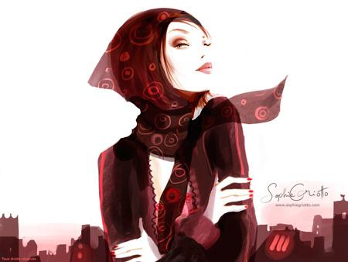

Le coup de crayon de Sophie
Proposé par Jackdidier

Slide 2
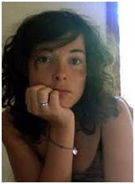
Sophie GRIOTTO
Née en 1975 à Alès (Gard)
Issue des Arts appliqués de Nîmes et Toulouse. Illustratrice avec un certain talent pour représenter la femme actuelle.
Storyboardeuse en 1998, Illustratrice depuis 2003, dans la mode adulte et enfants, graphique tendance.

Slide 3
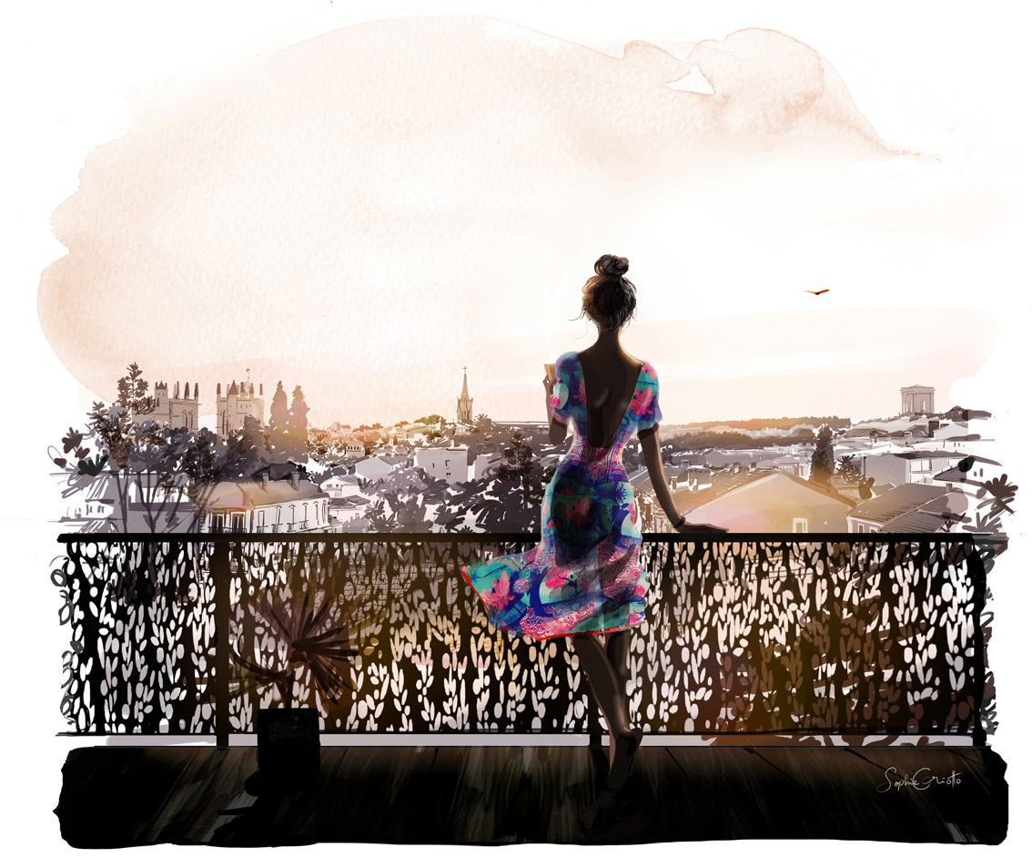

Slide 4


Slide 5
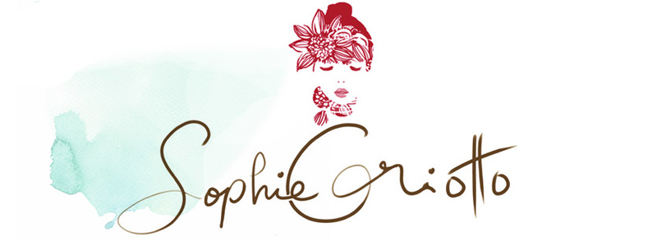
Illustrations au crayon, encre et pastel.
Ses récentes réalisations : visuel pour magasin de luxe Niçois, Version anglaise de ‘Cultive ton look’, et un livre pour enfants.

Slide 6
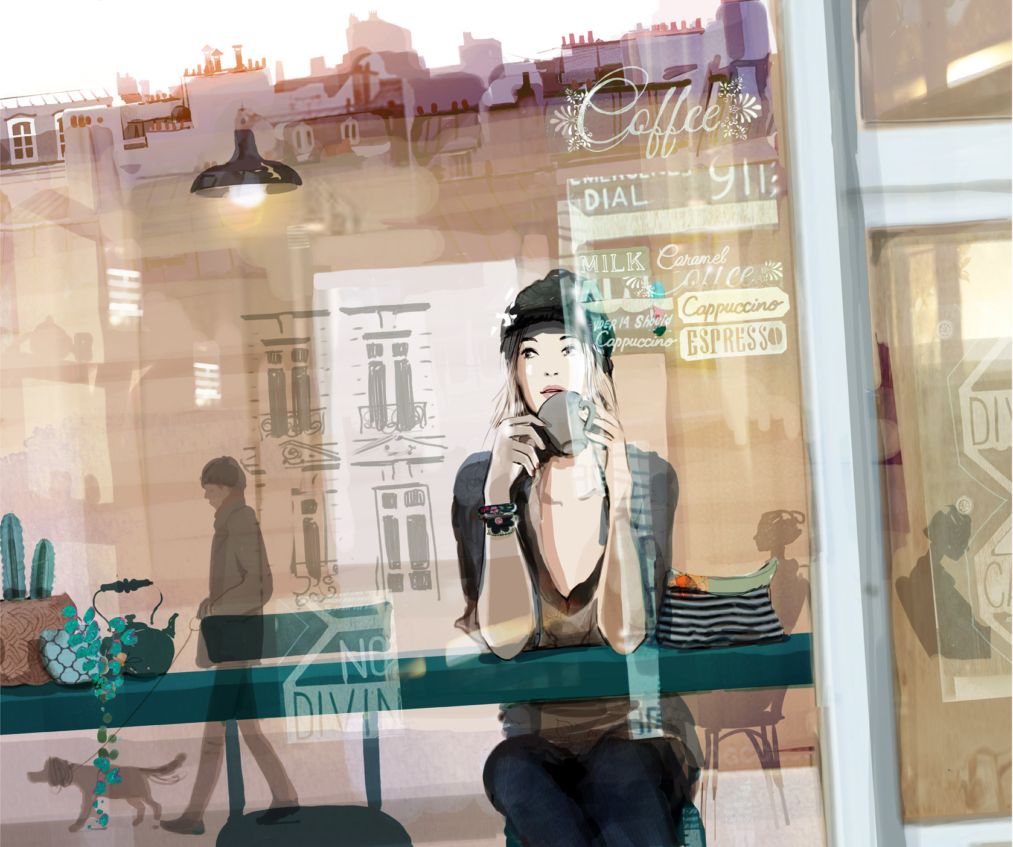

Slide 7
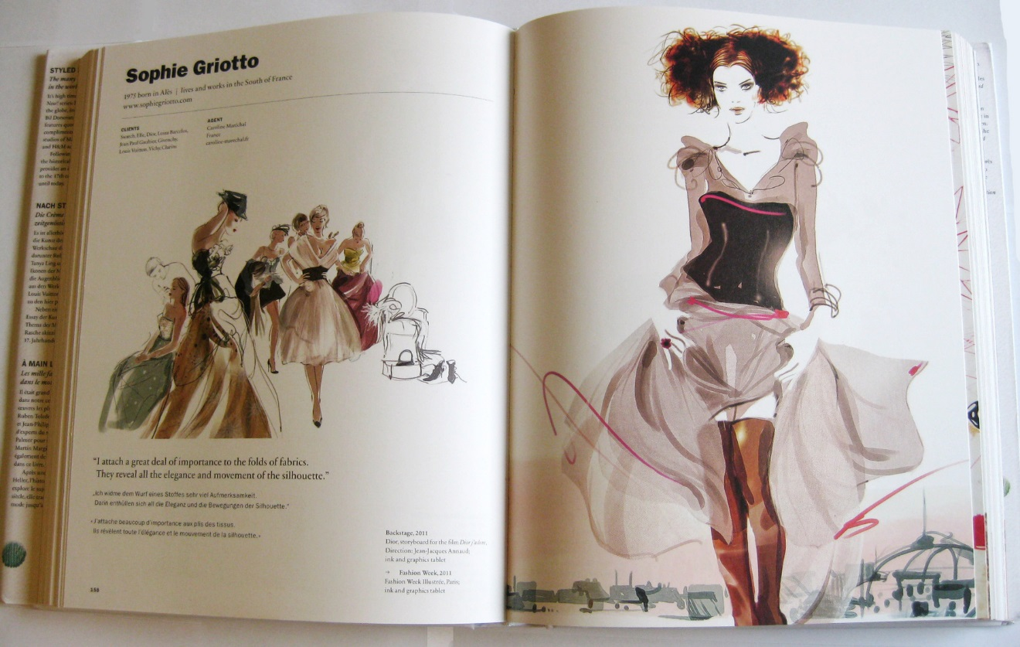

Slide 8
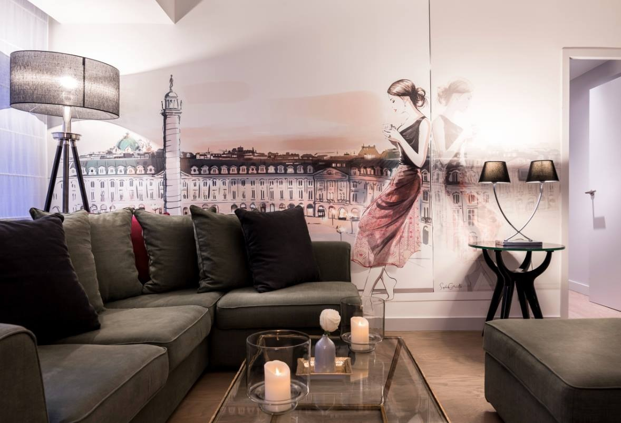

Slide 9
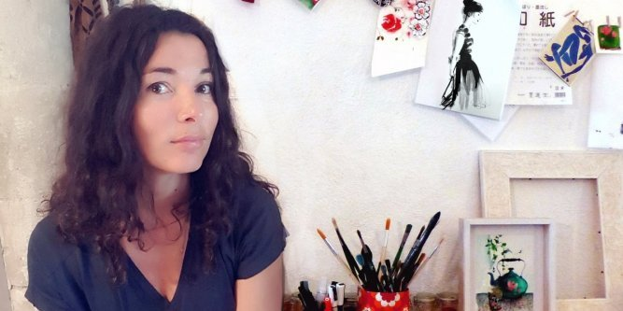
Collabore avec : Swatch (montres) – Caudalie, Vichy, L’Oréal (beauté)
Club Med – Nina Ricci – Bourgeois (parfums) – Dior – Vuitton – Guerlain – Givenchy – Paco Rabanne – J.P. Gaultier etc.

Slide 10
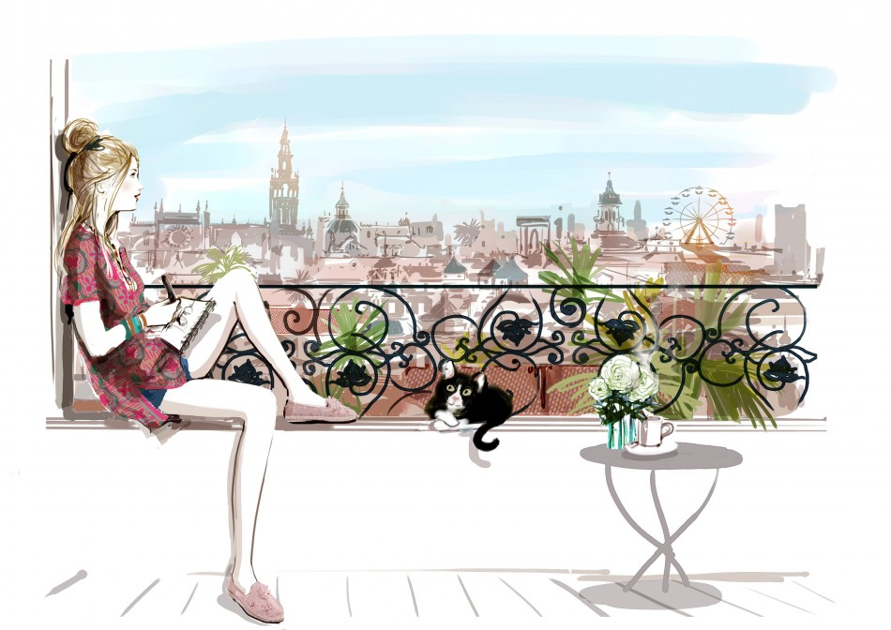

Slide 11

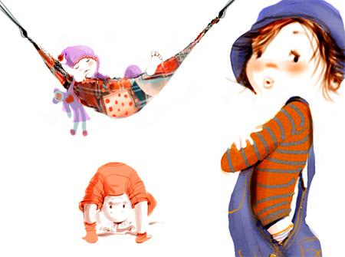
Collabore pour les éditions Jeunesse
De La Martinière – Michel Laffont etc.

Slide 12
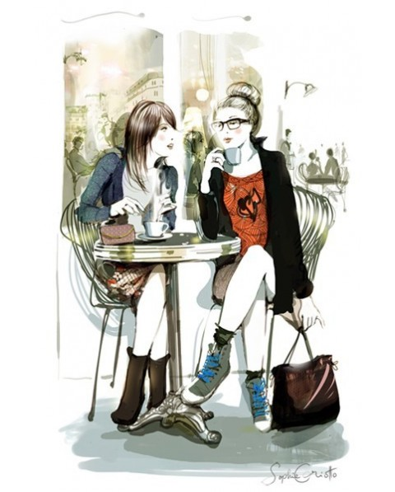

Slide 13
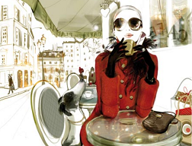

Slide 14
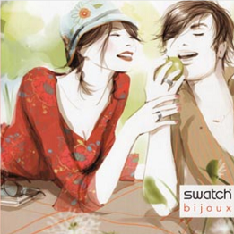
Création d’ illustrations pour bijoux.

Slide 15
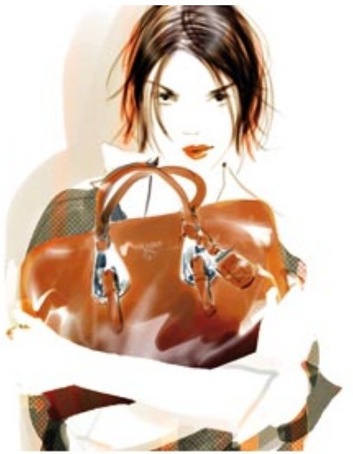
Création illustrations pour sacs

Slide 16
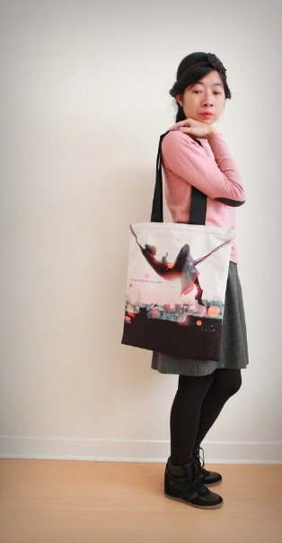
Zecabas, décoré
par Sophie Griotto.

Slide 17
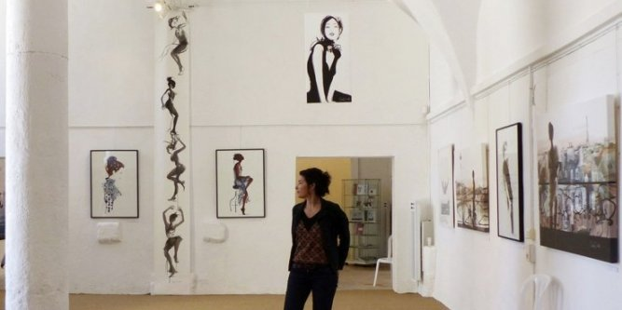
l’artiste, en galerie au milieu de ses œuvres.

Slide 18
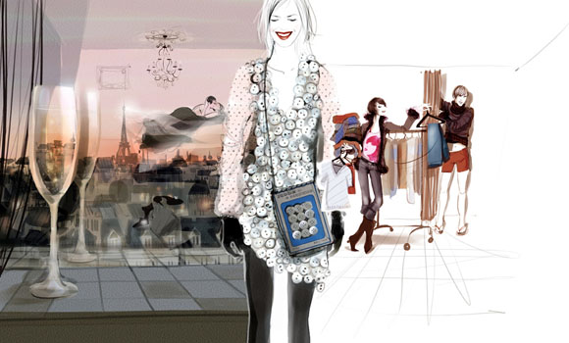
Reportage réalisé par Jackdidier
clichés du net, infos sur article
du ‘Midi Libre’. Édition Cévennes

Slide 19


Beaucoup de sites disent qu’ils ont les meilleurs pps. Nous, nous disons que c’est a vous de juger
Téléchargé sur
pps-images-photos.com
Recevez un pps par jour
en cliquant ici

